Slide 1

Краткосрочная программа внеурочной деятельности по профессиональной компетенции «Архитектура» сроки реализации 36 часов
Разработчик Шамшина Ирина Викторовна, БПОУ ОО «Омский строительный колледж»

Slide 2
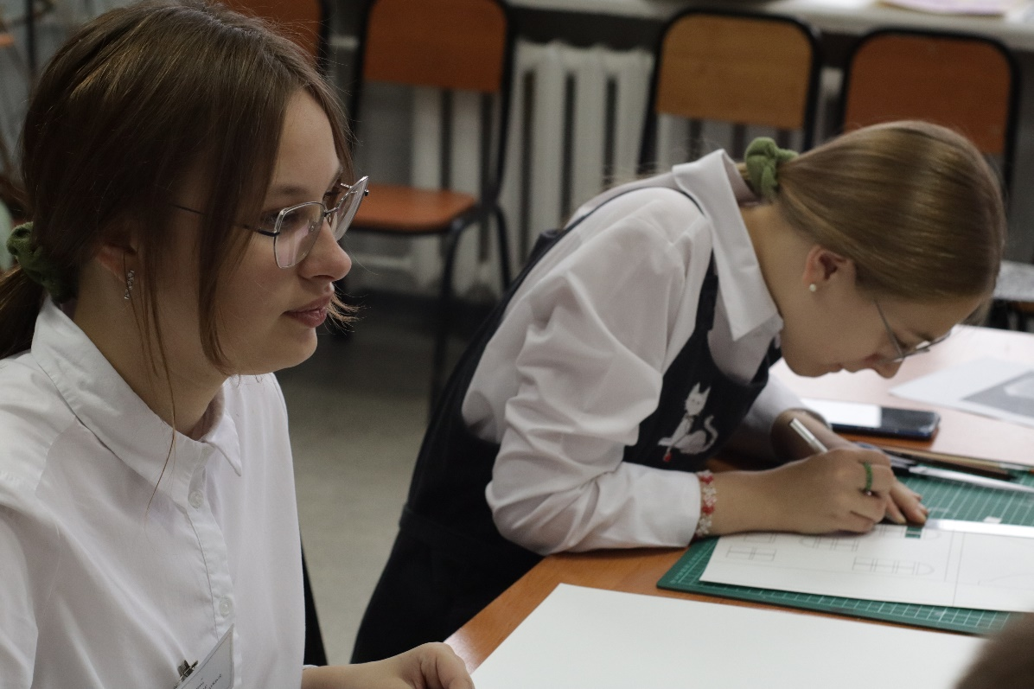
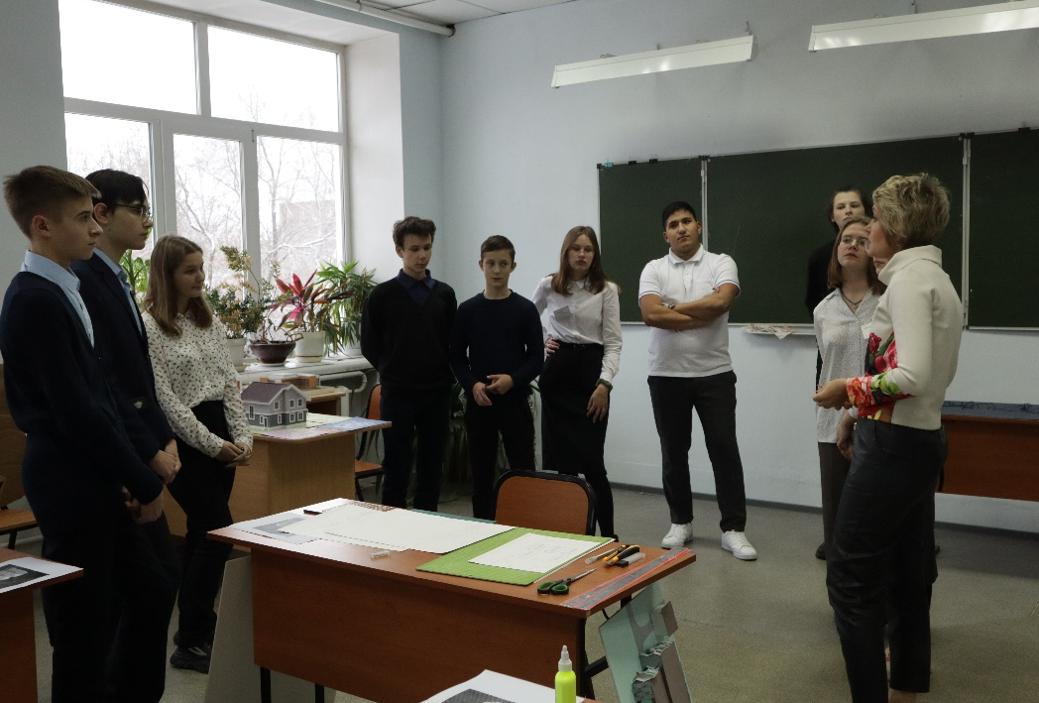
Проблема , на которую направлен продукт: профориентация обучающихся по профессиональной компетенции «Архитектура».
Целевая аудитория : возраст участников 14-16 лет

Slide 3
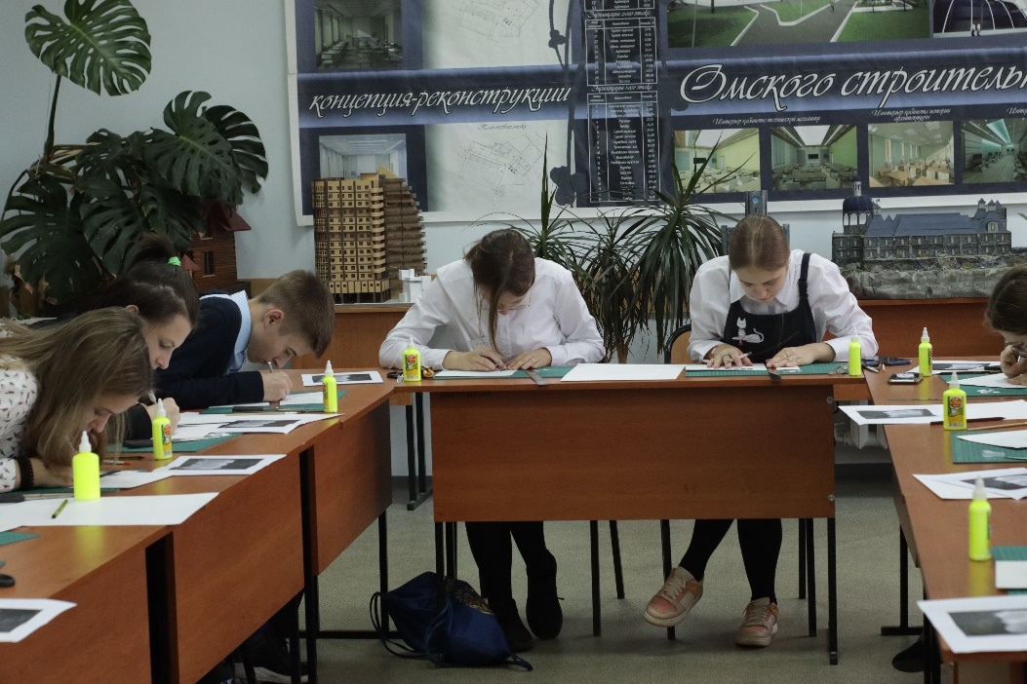
Цель:
Формирование начальных навыков макетирования профессиональной компетенции «Архитектура».
Задачи:
- изучить требования по профессиональной компетенции «Архитектура»
- освоить принципы образования структуры объема и его формообразующие элементы;
- изучить приемы нахождения точных пропорций;
- научиться выполнять несложные композиционные задачи при построении объемно-пространственных объектов

Slide 4
Механизм реализации продукта
Тематическое планирование
№ | Наименование темы | Количество часов |  |  | Форма контроля
 |  | всего | теория | практика
1 | Требования к профессиональной компетенции «Архитектура» | 2 | 1 | 1 | тестирование
2 | Техническое описание профессиональной компетенции «Архитектура» | 1 | 1 |  | опрос
3 | Требования охраны труда | 1 | 1 |  | собеседование
4 | Пластика поверхности | 4 |  | 4 | Практическая работа
5 | Простые геометрические тела | 8 |  | 8 | Практическая работа
6 | Виды объемной композиции | 20 | 3 | 17 | Практическая работа
Итого |  | 36 | 6 | 30 | Накопительная оценка
Ресурсы: бумага, карандаши, линейки, лекало, клей, нож макетный, нож канцелярский, ножницы, акварельные краски, макетный коврик и т.п.

Slide 5
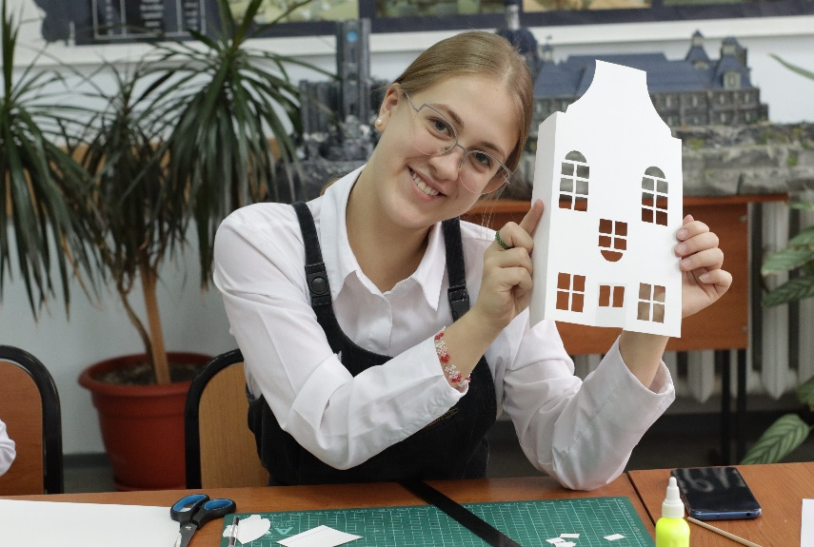
Анализ эффективности реализации продукта
По результатам освоения программы обучающийся должен уметь
работать с макетным материалом;
качественно выполнять в сжатые сроки требуемый объем согласно заданию, используя только предоставленные материалы для показа объемно-пространственного решения объекта;
демонстрировать знания основ архитектурной композиции и закономерности визуального восприятия объекта при макетировании;
творчески подходить к процессу макетирования, креативность подхода;
выполнять работу по объему задания модуля-изготовление объемно-пространственной двухмерной композиции фасада здания

Slide 6
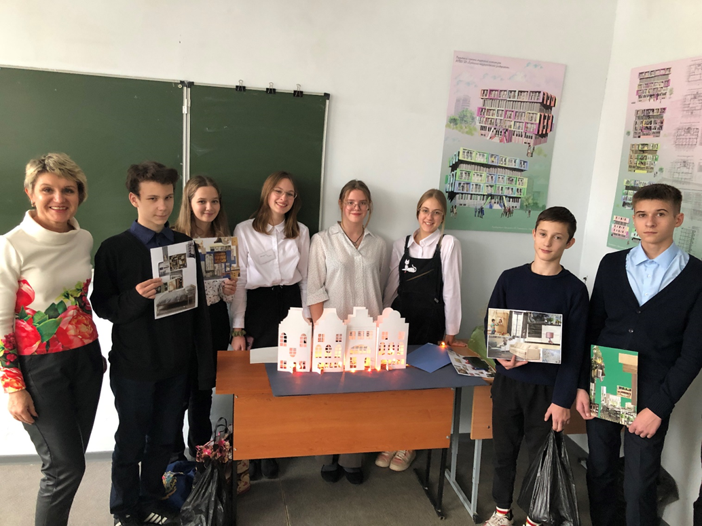
Возможность использования в массовой практике: программа предназначена для профессиональной ориентации, привлечения школьников к внеурочной деятельности, привлечения мотивированных абитуриентов для обучения по специальности «Архитектура».

